Slide 1
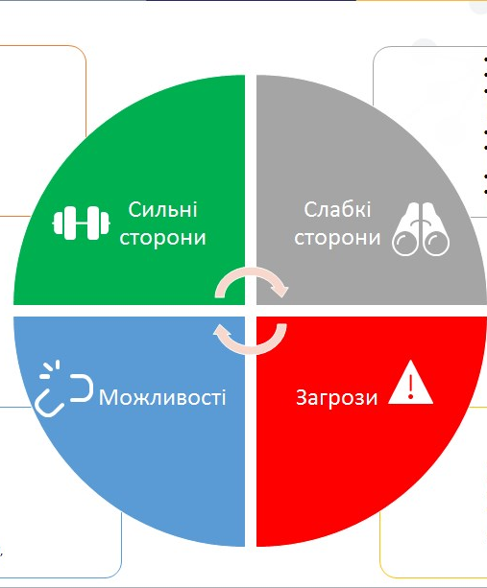
SWOT-аналіз
СЛАБКІ СТОРОНИ
високий рівень безробіття населення
застарілі системи водозабезпечення, недостатність охоплення населення водопостачанням та водовідведенням
незадовільний стан міських очисних споруд
неякісний стан доріг між населеними пунктами і в місті (потреба в ремонті 80% дорожнього покриття)
відсутність якісного транспортного сполучення між населеними пунктами громади
стихійні сміттєзвалища в населених пунктах громади
відсутність налагодженої системи управління відходами
нерозвинений безбар’єрний простір в громаді
відсутність креативних просторів, слабка організованість культурного дозвілля
задовільний стан спортивної інфраструктури в населених пунктах громади
недостатнє кадрове забезпечення у медичній сфері
Сильні сторони (S):
вдале географічне розташування, близькість до обласного центру
відмінна транспортна розв’язка
розвинуте транспортне сполучення (автомобільний і водний транспорт)
наявність різноманітних природних ресурсів: земельних, водних, лісових, рекреаційних
велика кількість сільськогосподарських земель
розвинуте сільське господарство: галузі тваринництва і рослинництва
наявність працюючих переробних підприємств
наявний людський капітал
наявність на території громади установ, служб та організацій (ДСНС, ГУНП, ТЦК та СП, банків);наявність медичної інфраструктури в громаді (ПМСД, КНП «Новоодеська БЛ» НМР тощо)
наявність спортивної інфраструктури;наявність туристичного потенціалу
відведення ділянки під індустріальний парк

Slide 2
SWOT-аналіз
Можливості
повоєнне відновлення інфраструктури та економіки України;
продовження реформ відповідно до плану євроінтеграції;
курс України на «зелену» економіку;
зростання популярності креативного сільського, культурного та етнотуризму в Україні та європейських країнах;
сприяння на державному рівні формуванню та застосуванню практики управління індустріальними парками;
можливості релокації та реєстрації бізнесу на території громади;
зростання попиту на продовольчі товари на світовому ринку, у т.ч. на органічну продукцію
зростання обсягу міжнародних грантових програм та програм МТД та зростання ролі громадських організацій та молоді у формуванні та реалізації публічних рішень
Загрози
військова агресія проти України;
внутрішнє та зовнішнє переміщення людей внаслідок воєнних дій;
міграція молоді до великих міст;
економічний спад;
складність залучення спеціалістів відповідної галузі для роботи в сільській місцевості;
посилення конкуренції між громадами регіону за зовнішні ресурси;
погіршення показників людської безпеки (Т):

Slide 3

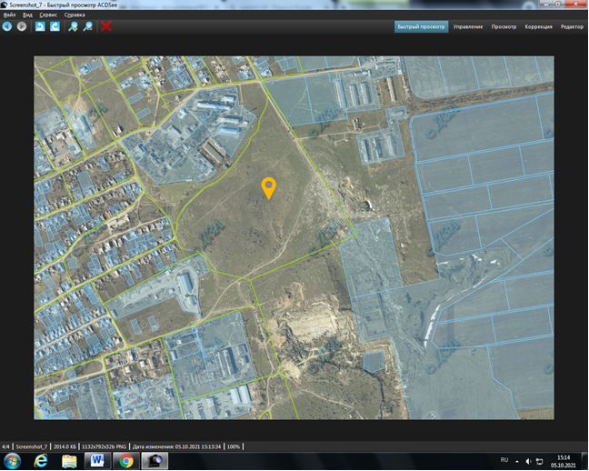
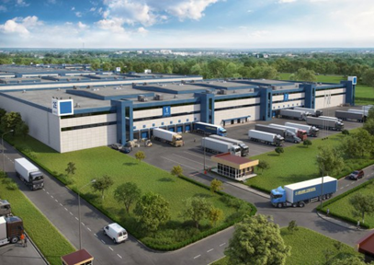
ЕКО-ІНДУСТРІАЛЬНИЙ ПАРК
1) Прийнято рішення Новоодеською міською радою щодо відведення земельних ділянок комунальної власності зі зміною цільового призначення із земель сільськогосподарського призначення в землі промисловості, транспорту, звязку, енергетики, оборони та іншого призначення для розташування індустріального парку (рішення від17.09.2021, №16)
2) Проведено підготовчі роботи для проведення конкурсу з вибору концепції індустріального парку;
3) Подано анкетні заявки щодо перспектив створення індустріального парку «Новодеський» Земельна ділянка розташована в південно-східній частині м.Нова Одеса на вільних від забудови землях площею 78 га
Привабливі ознаки для потенційних інвесторів:
вдале географічне розташування відносно основних ринків збуту близькість до обласного центру;-протікання по її західній окраїні річки Південний Буг;близьке розміщення Миколаївського міжнародного аеропорту; - поруч наявність залізничної станції;розвинена соціально-культурна сфера; - розташування одночасно в межах населеного пункту і на невеликій відстані від житлової забудови; - рельєф ділянки чистий і рівний, територія не заболочена;
земельна ділянка має одноосібного власника (комунальна власність) і вільна від зобов'язань; земля ніколи не використовувалася в промислових або військових цілях;- помірні і привабливі для інвестора значення нормативної грошової оцінки; можливість розміщення обслуговуючих об’єктів;- можливість розташування нетрадиційних енергоджерел; відсутність очисних споруд та небезпечних виробництв; -рельєф земельної ділянки спокійний з незначним ухилом зі сходу на захід

Slide 4
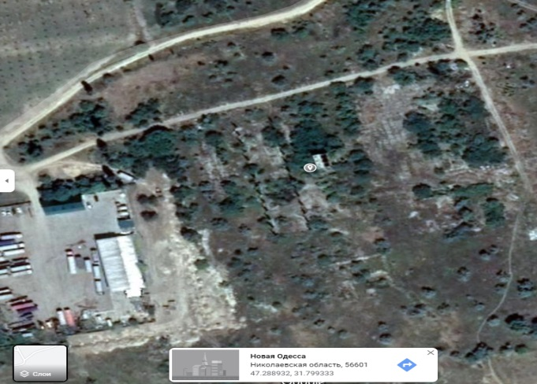
ВІЛЬНІ ЗЕМЕЛЬНІ ДІЛЯНКИ
Назва населеного пункту | м. Нова Одеса
Розташування ділянки | вул. Рєпіна, 62
Власник землі | Виконавчий комітет Новоодеської міської ради
Поштова адреса: Телефон: Факс: Е-mail: | 56602, Миколаївська обл., м. Нова Одеса вул. Центральна, 208 +38(05167) 2-14-38 +38(05167) 2-14-39 nmiskarada@gmail.com
Загальна площа, га | 4 га (орієнтовно)
Можливе призначення земельної ділянки | комплекс під виготовлення будівельних матеріалів
Наявність проекту будівництва | Відсутній
Права користування (власність, оренда) | Оренда
Водопостачання: відстань до джерела підключення, м | 500 м
Газопостачання: відстань до джерела підключення, м | 500 м
Електропостачання: відстань до джерела підключення, м | 200 м
Відстань до залізничної станції, км | 25 км
Відстань до автомагістралі, км | 0, 7 км (магістраль Ульянівка – Київ)
Відстань до м. Миколаєва або інших великих міст, км | 42 км
Фотографічні зображення Координати 47.2888932 31.799333

Slide 5

ВІЛЬНІ ЗЕМЕЛЬНІ ДІЛЯНКИ | м. Нова Одеса
Розташування ділянки | м.Нова Одеса, вул. Першотравнева,8
Власник землі | Виконавчий комітет Новоодеської міської ради
Поштова адреса: Телефон: Факс: Е-mail: | 56602, Миколаївська обл., м. Нова Одеса вул. Центральна, 208 +38(05167) 2-14-38 +38(05167) 2-14-39 nmiskarada@gmail.com
Загальна площа, га | 1.7га (орієнтовно)
Можливе призначення земельної ділянки | База-маркет будівельних матеріалів
Наявність проекту будівництва | Відсутній
Права користування (власність, оренда) | Оренда
Водопостачання: відстань до джерела підключення, м | 50
Каналізація: відстань до джерела підключення, м | Вигрібна яма
Газопостачання: відстань до джерела підключення, м | Безпосередньо через земельну ділянку
Електропостачання: відстань до джерела підключення, м | Безпосередньо через земельну ділянку
Відстань до залізничної станції, км | 25 км
Відстань до автомагістралі, км | 0,3 км (магістраль Ульянівка – Київ)
Відстань до м. Миколаєва або інших великих міст, км | 42 км
Фотографічні зображення Координати; 47.307470 31.781240

Slide 6
Інвестиційна пропозиція Brownfield земельна ділянка 4824810000:06:000:0188
(назва об'єкту нерухомості)
Локалізація | Назва населеного пункту (в межах чи поза межами населеного пункту) | м. Нова Одеса (за межами населеного пункту)
 | Назва вулиці | -
 | Район (в місті), місцевість | 4824810000:06:000:0188
 | Географічні координати | 47.289085, 31.809874
Загальні відомості про об'єкт нерухомості | Назва об’єкту нерухомості | Земельна ділянка
 | Тип об’єкту нерухомості
 | Форма власності | комунальна
 | Власник(и), Код ЄДРПОУ | Новоодеська міська рада 35433613
 | Номер свідоцтва про державну реєстрацію
 | Код виду цільового призначення | 01.01.
 | Умови використання (продаж / оренда) | оренда
 | Цільове призначення земельної ділянки | Для ведення товарного с/г виробництва (цільове буде змінено в 2025 році)
 | Включення до Генерального плану | За межами населеного пункту
Характеристика земельної ділянки | Максимально доступна площа (як одна ділянка) [га] | 39,4606 га
 | Відстань до житла (по прямій лінії) від межі земельної ділянки | 50 м.
 | Наявність/відсутність на земельній ділянці твердого покриття | відсутнє
 | Додаткова інформація (природоохоронні обмеження, інші проблемні питання) | Часткове самозаліснення
Характеристика будівель і споруд | Загальна площа споруд, кв. м | 0.0
 | Стан нерухомого майна | -
 | Опис нерухомого майна | відсутнє
Транспортне положення | Відстань до найближчих автомобільних під’їзних шляхів | 0,8 км
 | Назва найближчої дороги міжнародного або державного значення | Н-24 Миколаїі Благовіщенське
 | Морські та річкові порти в радіусі до 200 км | так
 | Найближчий морський порт (км) | Миколаївський, 30
 | Наявність залізничної колії (км) | так
 | Відстань до найближчого залізничного вузла, км | Станція Баловне, 20
 | Відстань до аеропорту, км | 20
 | Назва найближчого пункту пропуску через державний кордон | Миколаїв, морський, річковий
 | Відстань до найближчого пункту пропуску через державний кордон, км | 30
Наявна інфраструктура | Електрифікація (Так/Ні) | так
 | Відстань по прямій лінії від можливого місця підключення | 150 метрів

Slide 7
Назва інвестиційного проєкту | Видобування граніту
Ініціатор проекту | Виконавчий комітет Новоодеської міської ради
Реквізити підприємства (організації): Поштова адреса Телефон Факс E-mail | 56602, Миколаївська обл., м. Нова Одеса вул. Центральна, 208 +38(05167) 2-14-38 +38(05167) 2-14-39 nmiskarada@gmail.com
Основна продукція підприємства | Граніт, щебінь (планується видобування)
Наявність ліцензії та інших спеціальних документів | Відсутні
Особливості розташування | Ділянка розташована за межами населеного пункту, відстань до найближчого населеного пункту (с. Новосафронівка) - 1,8 км, до автошляху обласного значення Миколаїв-Олександрівка - 2,2 км , до залізної дороги - 60 км.
Наявність комунікацій | Під’їздна дорога з твердим покриттям до с. Новосафроеівка - 1,8 км.
Електрифікація, газифікація, вода та водовідведення | Можливість підключення - 1,8 км.
Перелік існуючої техніки, обладнання | Відсутнє
Загальна площа підприємства, площа та обсяги родовища корисних копалин | Ділянка площею 4 га . Обсяг запасів 1500,0 тис. куб.м.
Загальний стан (техніки, обладнання, підприємства в цілому) | Відсутнє
Об’єми видобування продукції/корисних копалин (тис. дол. США) | Не видобувається. Можливі обсяги видобутку - 50 - 60 тис.куб.м в рік.
Позиція на ринку | Підприємство-інвестор має можливість охопити до 5 % ринку будівельних матеріалів області. Попит на дану продукцію присутній.
Короткострокові та довгострокові плани розвитку | Налагодження видобутку 50 -60 тис.куб.м будматеріалів в рік.
Суть інвестиційного проєкту | Розробка родовища. Видобування граніту, щебеню.
Рівень готовності інвестиційного проєкту | Пропозиція. Наявне родовище.
Загальний обсяг необхідних інвестицій (тис. дол. США), у тому числі: - інвестовано власних коштів - потреба у інвестиційних коштах | 250,0 тис.дол. - 250,0 тис.дол.
Цільове використання інвестиційних коштів | Закупівля обладнання.
Спосіб залучення інвестицій | Пряме інвестування .
Термін окупності проєкту (років) | 3

Slide 8
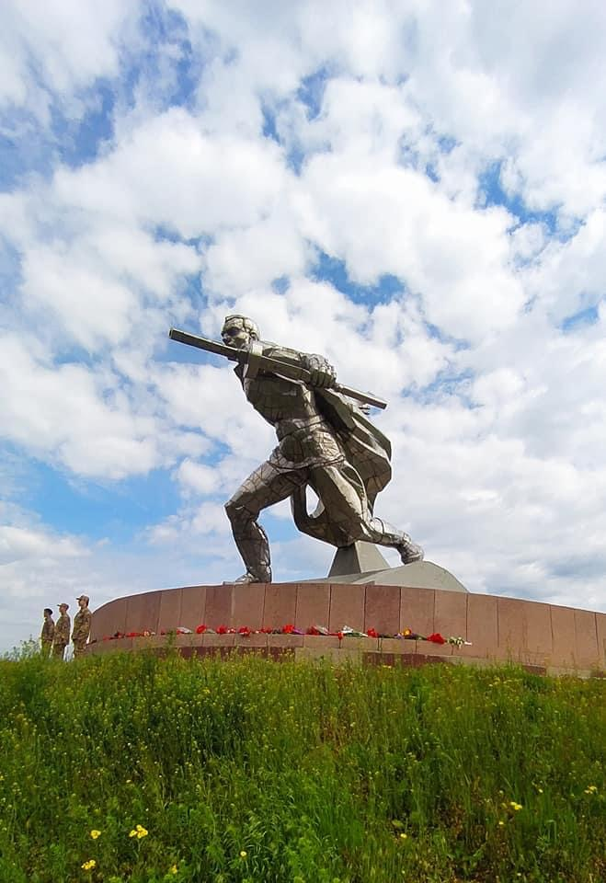
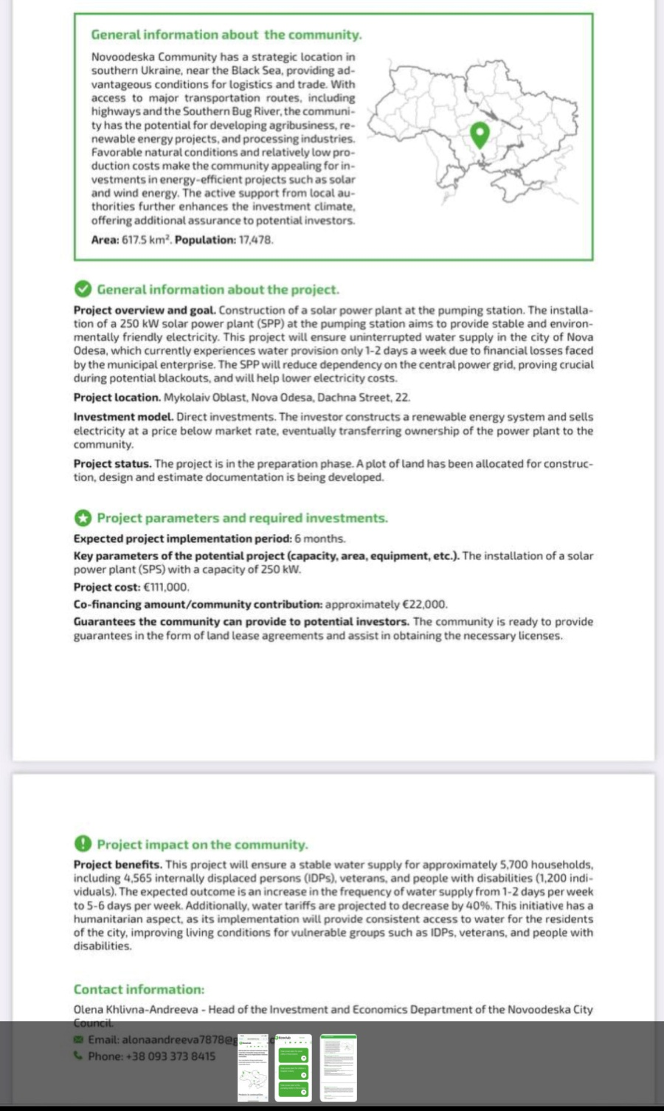
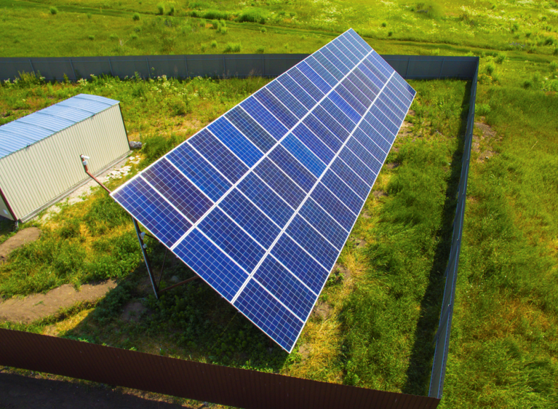
ПРОЕКТ СЕС
НА ВОДО
КАНАЛ

Slide 9

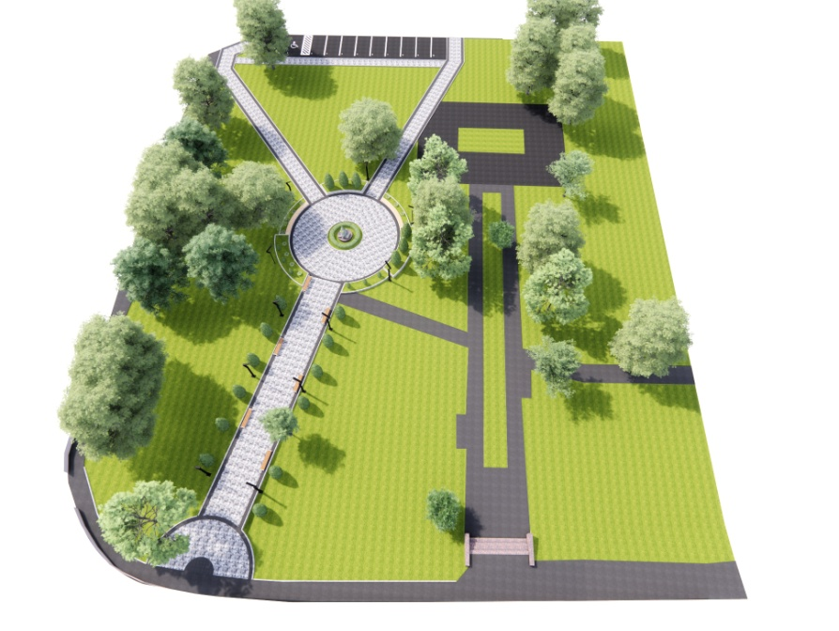
ПРОЕКТИ : культура, спорт, туризм
Назва інвестиційного проєкту | Створення передумов для розвитку екологічного (зеленого) туризму в Новоодеській міській територіальній громаді
Назва підприємства (організації): | Виконавчий комітет Новоодеської міської ради
Реквізити підприємтва (організації): поштова адреса телефон | 56602, Миколаївська обл., м. Нова Одеса вул. Центральна, 208 +38(05167) 2-14-38 +38(05167) 2-14-39 nmiskarada@gmail.com
Керівник підприємства (організації): Посада прізвище, імя, по батькові телефон керівника | Міський голова Олександр ПОЛЯКОВ 0(98)8489226
Контактна особа по інвестиційному проекту посада прізвище, імя, по батькові телефон | Начальник відділу економічного та агропромислового розвитку, інвестицій, регуляторної діяльності виконавчого комітету Новоодеської міської ради Олена ХЛІВНА – АНДРЕЄВА 0(93)3738415 alonaandreeva7878@ gmail.com
Особливості розташування | Розташування біля автодороги
Наявність комунікацій | так
Електрофікація, газифікація, вода та водовідведення | -
Короткострокові та довгострокові плани підприємства | Забезпечення розвитку екологічного (зеленого) туризму та туристичної інфраструктури Новоодеської громади
Суть інвестиційного проекту | Раціональне використання об’єкту природно-заповідного фонду для формування економічного середовища та розвитку сфери зайнятості населення в громаді та туризму в сільській місцевості
Рівень готовності інвестиційного проекту | Проектна ідея
Загальний обсягнеобхідних інвестицій (тис.дол.США, у тому числі: -інвестовано власних коштів - потреба у інвестиційних коштах | - 100,0
Спосіб залучення інвестицій | Пряме інвестування
Цільове використання інвестиційних коштів | Придбання обладнання, меблів, техніки, проведення заходів
Стисле обгрунтування доцільності проєкту, соціальний ефект від впровадження | планування, організування, мотивування, моніторинг і контролювання, регулювання туристичних, інформаційних та фінансових потоків;покращення інвестиційного клімату у місцевості

Slide 10
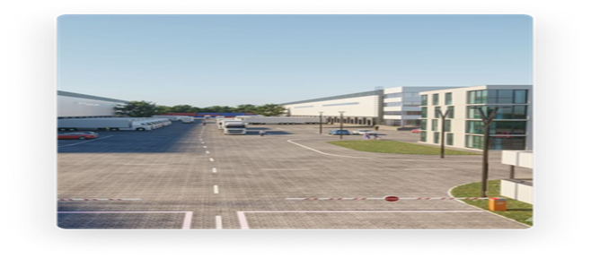
Назва інвестиційного проєкту | Будівництво спортивного комплексу у м. Нова Одеса
Назва підприємства (організації): | Виконавчий комітет Новоодеської міської ради
Реквізити підприємтва (організації): поштова адреса телефон | 56602, Миколаївська обл., м. Нова Одеса вул. Центральна, 208 +38(05167) 2-14-38 +38(05167) 2-14-39 nmiskarada@gmail.com
Контактна особа по інвестиційному проекту посада прізвище, імя, по батькові телефон | Начальник відділу економічного та агропромислового розвитку, інвестицій, регуляторної діяльності виконавчого комітету Новоодеської міської ради Олена ХЛІВНА – АНДРЕЄВА 0(93)3738415 alonaandreeva7878@ gmail.com
Особливості розташування | Розташування біля автодороги в центрі міста Нова Одеса
Наявність комунікацій | В наявності
Електрофікація, газифікація, вода та водовідведення | В наявності
Короткострокові та довгострокові плани підприємства | Забезпечення розвитку спорту та спортивної інфраструктури Новоодеськоїгромади
Суть інвестиційного проекту | Побудувати в центрі міста Нова Одеса сучасний спортивний комплекс для мешканців Новоодеської громади
Рівень готовності інвестиційного проекту | Документація розробляється
Загальний обсягнеобхідних інвестицій (тис.дол.США, у тому числі: -інвестовано власних коштів - потреба у інвестиційних коштах | - 12700,0
Спосіб залучення інвестицій | Пряме інвестування
Цільове використання інвестиційних коштів | Будівництво спортивного комплексу
Стисле обгрунтування доцільності проєкту, соціальний ефект від впровадження | Проведення спортивних заходів на території міської громади. Мешканцям Новоодещини буде можливість займатися спортом та дбати про здоров'я.

Slide 11
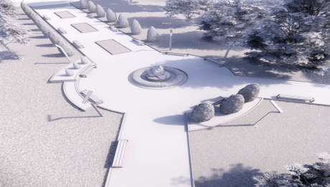
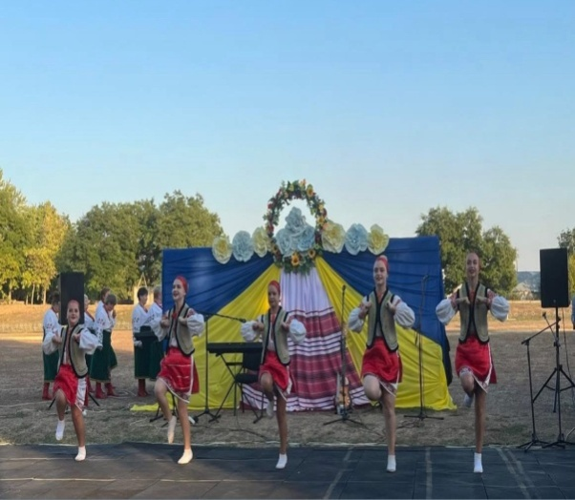
Будівництво Парку Нескорених
https://www.youtube.com/watch?v=vs1oFTi__tk&ab_channel=%D0%9D%D0%BE%D0%B2%D0%BE%D0%BE%D0%B4%D0%B5%D1%81%D1%8C%D0%BA%D0%B0%D0%9C%D1%96%D1%81%D1%8C%D0%BA%D0%B0%D0%A0%D0%B0%D0%B4%D0%B0
Назва інвестиційного проєкту | Будівництво Парку Нескорених
Назва підприємства (організації): | Виконавчий комітет Новоодеської міської ради
Реквізити підприємтва (організації): поштова адреса телефон | 56602, Миколаївська обл., м. Нова Одеса вул. Центральна, 208 +38(05167) 2-14-38 +38(05167) 2-14-39 nmiskarada@gmail.com
Керівник підприємства (організації): Посада прізвище, імя, по батькові | Міський голова Олександр ПОЛЯКОВ 0(98)8489226
Контактна особа по інвестиційному проекту посада прізвище, імя, по батькові телефон | Начальник відділу економічного та агропромислового розвитку, інвестицій, регуляторної діяльності виконавчого комітету Новоодеської міської ради Олена ХЛІВНА – АНДРЕЄВА 0(93)3738415 alonaandreeva7878@ gmail.com
Особливості розташування | Розташування біля автодороги при в'їзді в місто Нова Одеса
Електрофікація, газифікація, вода та водовідведення | В наявності
Суть інвестиційного проекту | Зробити місто Нову Одесу привабливим для внутрішніх та іноземних туристів, благоустрій міста та збереження пам'ятки Всеукраїнського значення – Кургану Слави
Рівень готовності інвестиційного проекту | Документація розробляється
Загальний обсягнеобхідних інвестицій (тис.дол.США, у тому числі: -інвестовано власних коштів - потреба у інвестиційних коштах | 85
Спосіб залучення інвестицій | Пряме інвестування
Цільове використання інвестиційних коштів | Реконструкція парку в місті Нова Одесата будівництво культурно-просвітницького комплексу Героїв Миколаївщини
Стисле обгрунтування доцільності проєкту, соціальний ефект від впровадження | Проведення патріотичних заходів на території міської громади. Мешканцям та відвідувачам Новоодещини буде можливість увіковічнення пам'яті загиблих воїнів
Фотографічне зоображення Посилання

Slide 12





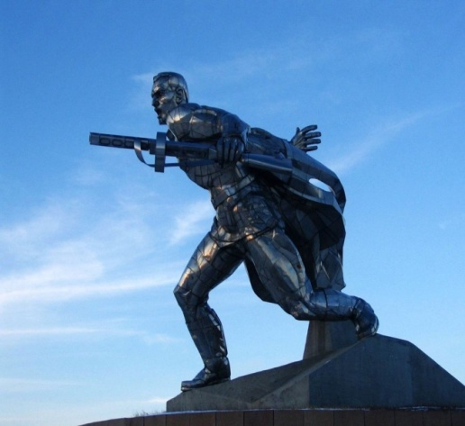

НАШІ МІЖНАРОДНІ ПАРТНЕРИ 2021-2025
ТАКОЖ протягом 2021-2025 рр. співпрацювали з:
МФ “ВІДРОДЖЕННЯ “, ПРООН, Cities4Cities | United4Ukraine
Французька неурядова гуманітарна організація Acted
БФ «ІзраЕЙД ЮКРЕЙН», ЮНІСЕФ Фонд UNICEF Агентство США з міжнародного розвитку (USAID) та з громадською організацією «Десяте квітня», Всеукраїнською добровольчою гуманітарною організацією Товариство Червоного Хреста України, Всесвітньою Продовольчою Програмою (WFP), БФ "КАРІТАС МИКОЛАЇВ УГКЦ", БФ «Щедрик», ГО «Тарілка», БФ «Право на захист», НО FHI 360, Норвезькою радою з прав біженців, Міжнародним комітетом порятунку, Жіночим центром працевлаштування, БФ «Стабілізейшен Суппорт Сервісез», Ukrainian Hope Place– Надія Є!, міжнародною гуманітарною організацією Acted, неурядовою організацією «Польськагуманітарнаакція», БФ «Посмішка», БФ «Любисток», БО «ADRA», БФ «Рокада», БФ «Анні Куркуріної».
Меморандуми про співпрацю з Рогатинською міською (Івано-Франківська )та Дрогибицькою міською (Львівська) Мисленицький повіт (Республіка Польща)
MISSION
The Novoodessk community is a territory of successful people, located in the center of the Mykolaiv region among ancient burial mounds near the Southern Bug, with powerful logistical, agro-industrial, processing, and tourist potential, a community of true patriots, creative, sports, and entrepreneurial leaders.

Slide 13
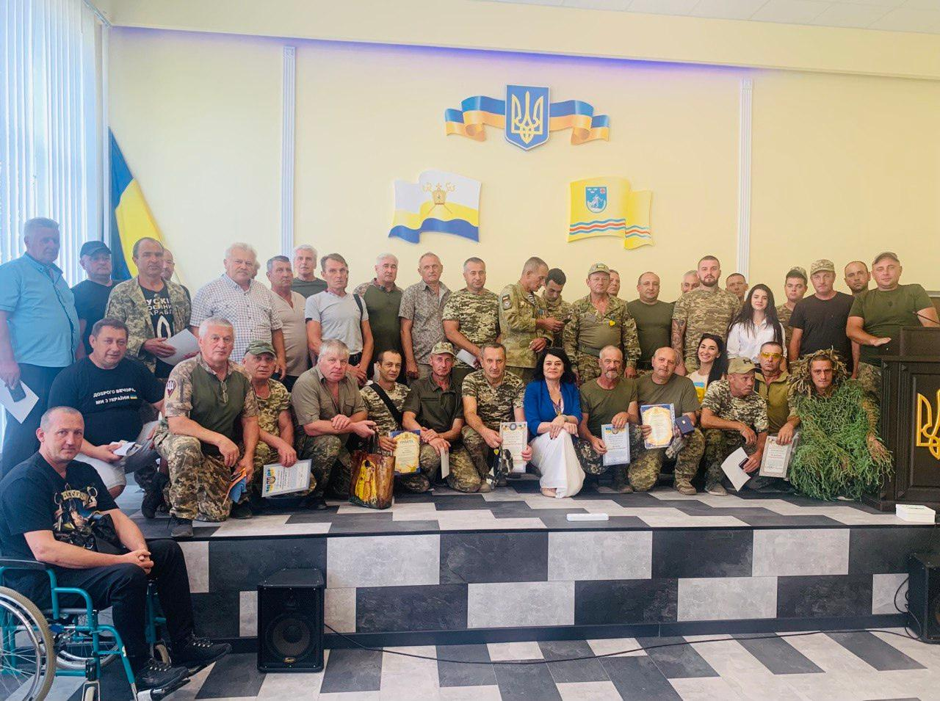

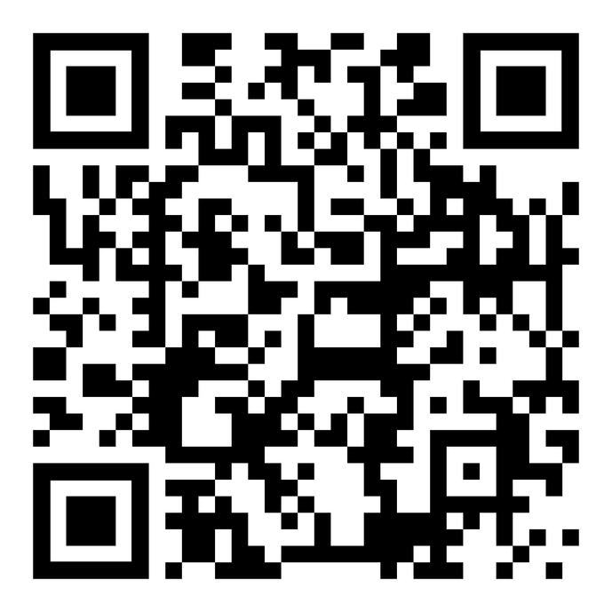



КОНТАКТИ
Офіційний сайт
https://nodmr.gov.ua/index.php
Сторінка на Фейсбук https://www.facebook.com/Nodmr.gov.ua/
м.Нова Одеса
вул.Центральна,208
nmiskarada@gmail.com
+38(05167)2-14-38

Slide 14

Дякуємо за
взаєморозуміння та співпрацю!
ДЯКУЄМО ЗСУ
ЗА МОЖЛИВІСТЬ ПРОЕКТУВАТИ
та всім інвесторам за СПІВПРАЦЮ

